Slide 1
Организация разнообразных форм работы с детьми.
Творческая мастерская.
Подготовила воспитатель МБДОУ д/с №7 «Колосок» Панферова О.А.

Slide 2
«
«Ребенок по своей природе – пытливый исследователь, открыватель мира. Так пусть перед ним открывается чудесный мир в живых красках, ярких и трепетных звуках, в сказке, игре, в собственном творчестве, в красоте. Через сказку, игру, через неповторимое детское творчество – верная дорога к сердцу ребенка.»
В.А. Сухомлинский.

Slide 3
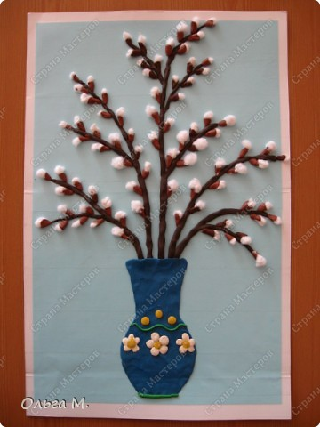
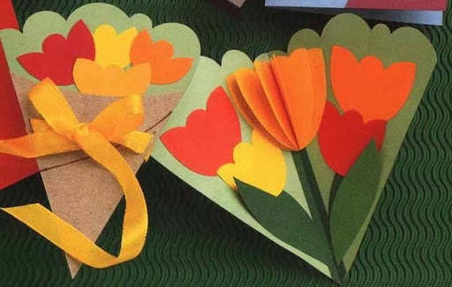
Творчество в широком смысле слова – это деятельность, направленная на получение чего-то нового, неповторимого. Поэтому основным показателем творчества является новизна создаваемого продукта.

Slide 4
Творческая мастерская – одна форм образовательной деятельности, позволяющая детям проявить свою инициативу , так как предоставляется возможность для удовлетворения своих желаний и потребностей в творчестве.
Целью работы в творческой мастерской является сохранение в ребенке творческого начала, оказании помощи в реализации его возможностей, способствование развитию самостоятельности и творческой инициативы.

Slide 5
Особенности творческой мастерской как формы работы с детьми:
Творческое начало, которое несет в себе сама идея такой деятельности.
Импровизационный характер деятельности.
Игровой стиль поведения всех участников, включая педагога.
Партнерские взаимоотношения педагога и ребенка.
Открытие нового смысла процесса обучения – ребенок обучает себя сам, опираясь на свой творческий потенциал.
Быстрый и эффективный способ приобретения навыков и умений, способ обучения незаметный для самого ребенка.
При такой форме организации деятельности дети «играют первую скрипку»: сами придумывают идею и содержание деятельности, способы достижения цели.
Ребенок реализует свои интересы через собственную инициативу.
Атмосфера психологической свободы и безопасности, разумной дозволенности, игры, спонтанности. Даже самый застенчивый ребенок находит возможность проявить себя, показать свою индивидуальность.
Отсутствие шаблонов – ребенок чувствует себя творцом. Он получает удовольствие от того, что может реализовать себя в творческой деятельности.

Slide 6
Задачи работы в «творческой мастерской»:
Развитие внимания и усидчивости
Развитие изобразительных навыков и умений
Развитие умения свободно выражать свой замысел
Формирование умения работать с разнообразным материалом
Развитие уверенности в своих силах
Развитие мелкой моторики рук
Развитие творческих способностей, воображения
Накапливание и обогащение жизненного опыта детей
Развитие эстетических чувств

Slide 7
Виды творческих мастерских
Театральная мастерская
Мастерская по развитию коммуникативных способностей
Художественная мастерская
Мастерская добрых дел
Познавательная мастерская

Slide 8
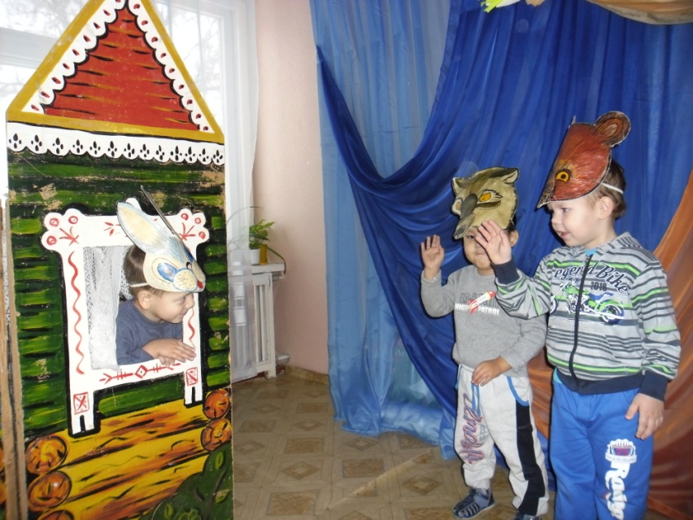
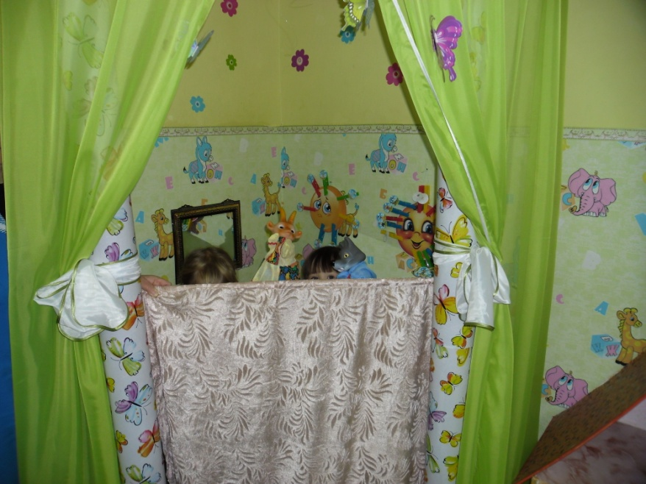
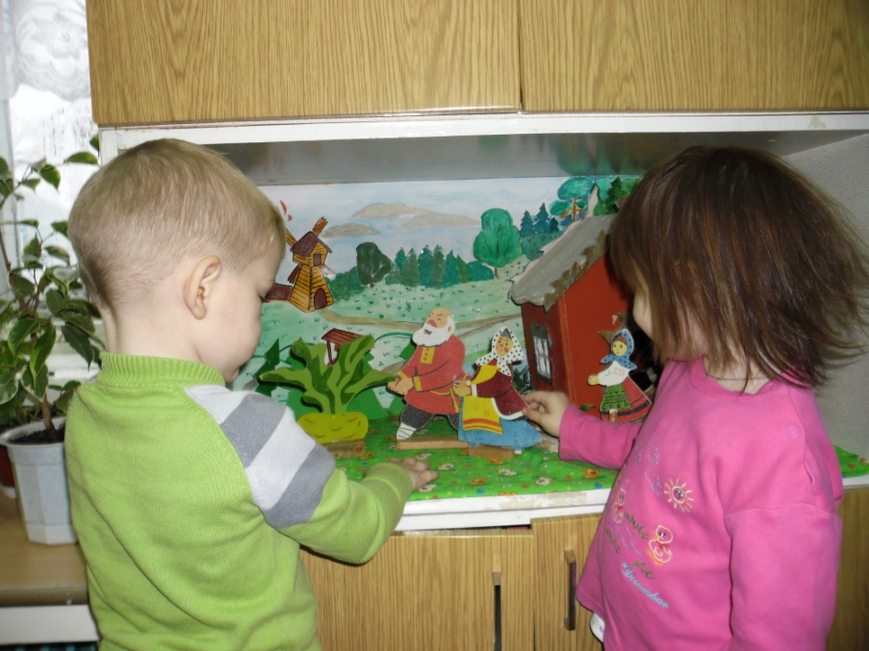
Театральная мастерская

Slide 9
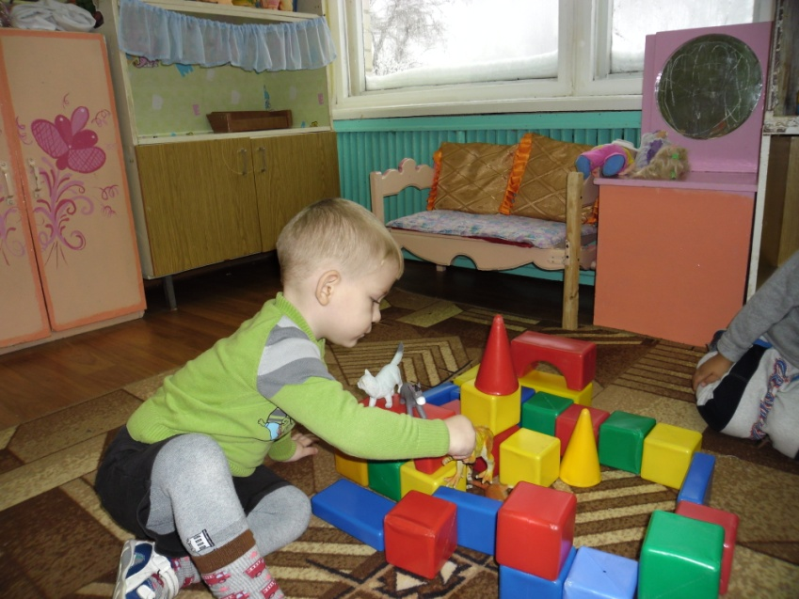
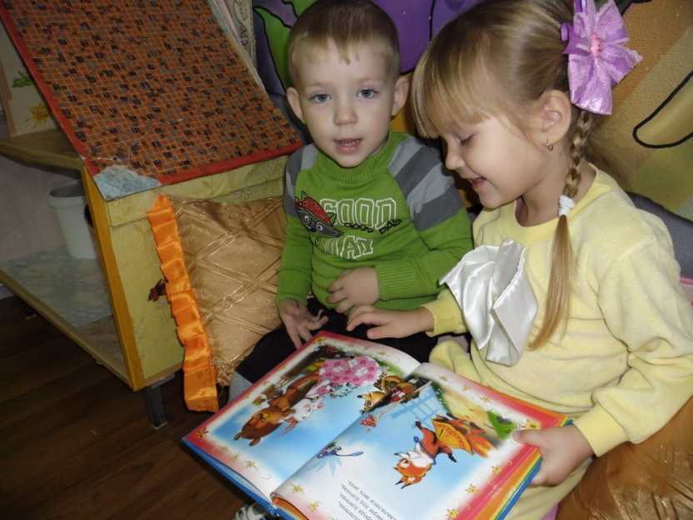
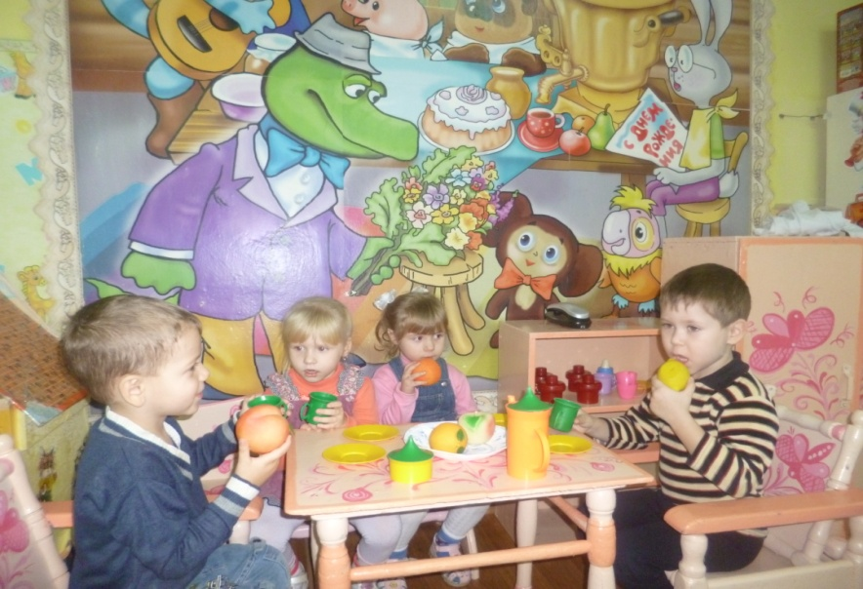
Мастерская по развитию коммуникативных способностей

Slide 10
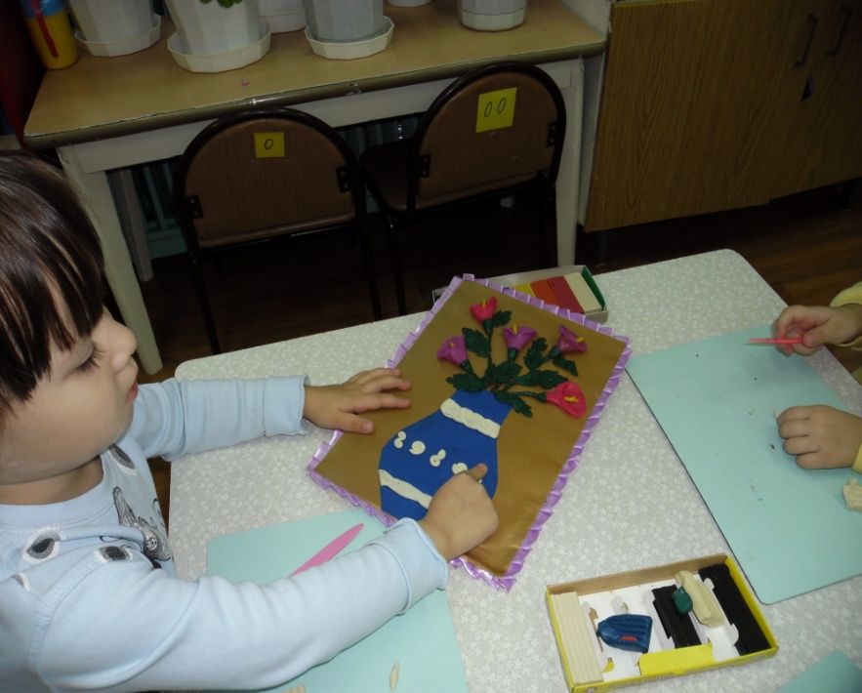
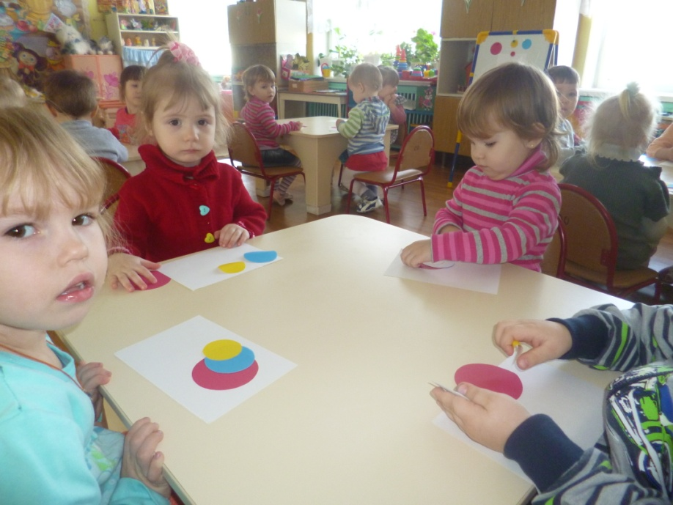
Художественная мастерская

Slide 11
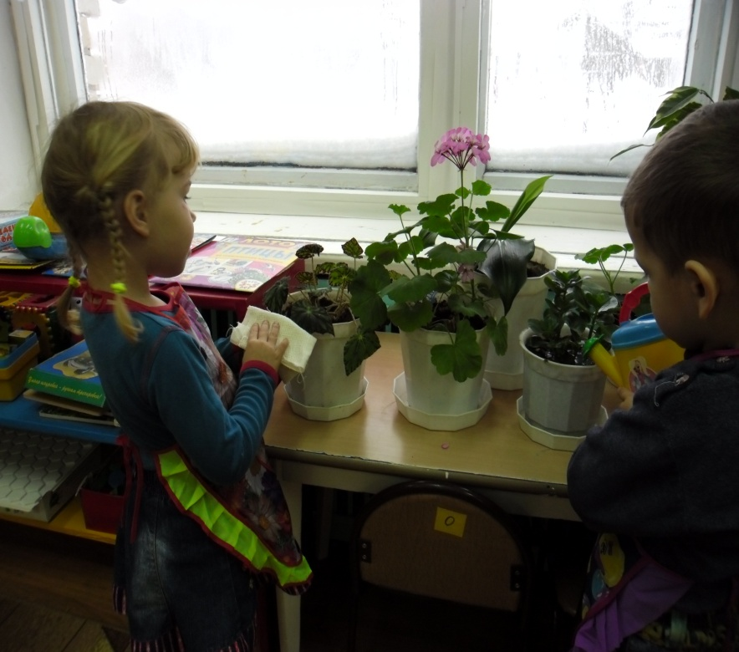
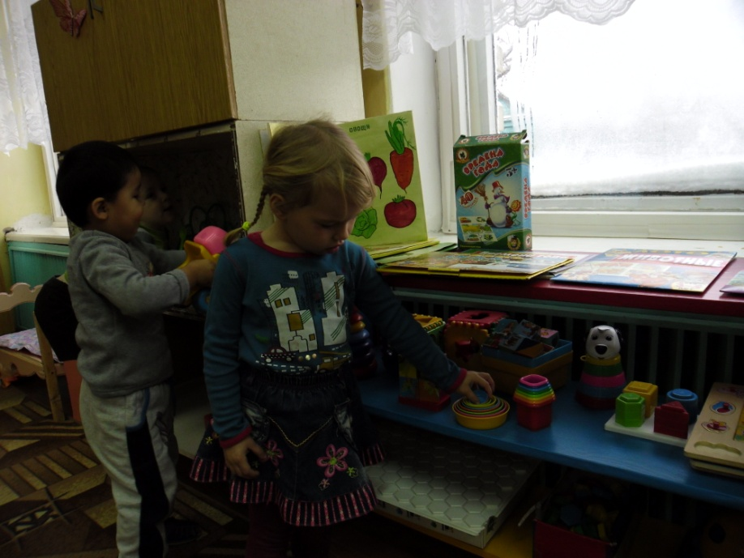
Мастерская добрых дел

Slide 12
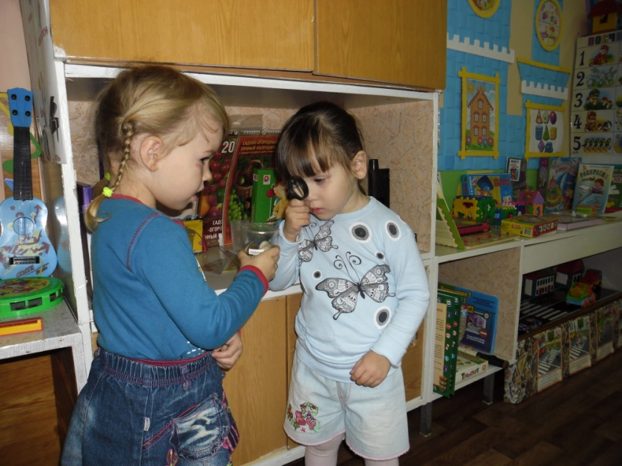
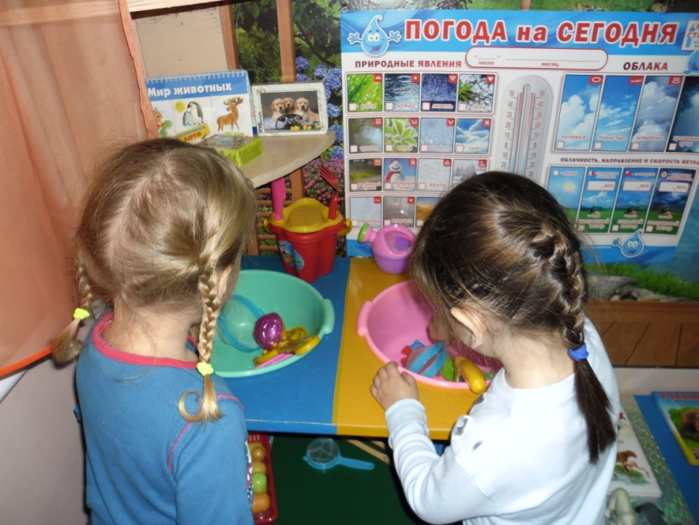
Познавательная мастерская

Slide 13
Результаты работы творческой мастерской
Более высокий уровень творческой деятельности детей
Сплочение детского коллектива, расширение круга контактов
Создание творческих проектов с детьми
Взаимное доверие и взаимопомощь между детьми на основе доброжелательности
Более высокий уровень адаптации детей к обществу путем усвоения социального опыта, духовно-нравственных ценностей

